Slide 1

Octubre
´
Robotico
T2
Taller 2

Slide 2
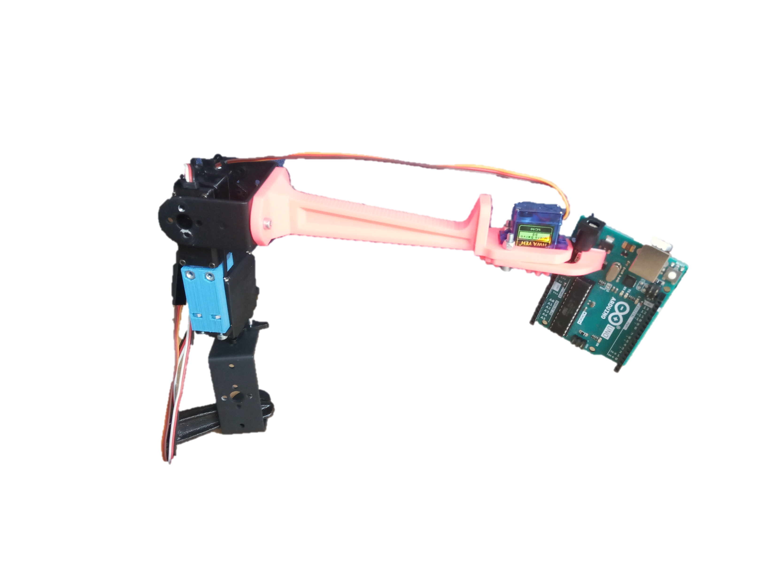



Slide 3
¿Qué vamos a hacer?
1. Montaje Electrónico
2. Modelo Cinemático
3. Control Manual (jugar xD)
4. Pick & Place

Slide 4
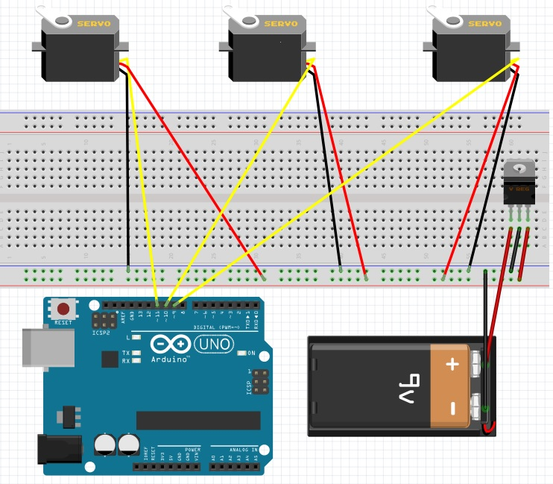



1. Montaje Electrónico
Superconsejitos
GARRA
pin 11
HOMBRO
pin 10
BASE
pin 9
No dejes los cables de la batería al aire: ¡CORTOCIRCUITO!
Pon la conexión de tierra (GND) común a todos los componentes.
Usa el mismo color para conexión:
Voltaje
Tierra
Hombro
Garra
Base

Slide 5
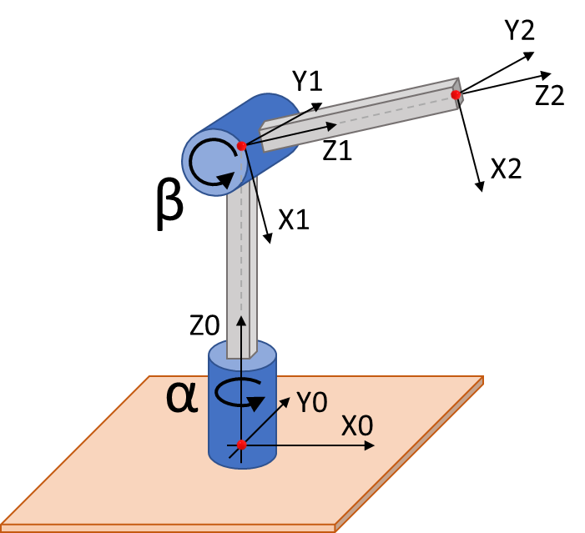
2. Modelo Cinemático
¿Qué es el Modelo Cinemático?
Es el conjunto de ecuaciones que describen el movimiento del robot. Hay varias formas de obtenerlo:
Geometría básica: utilizando senos, cosenos y otras relaciones trigonométricas. Apto para robots sencillos (como el nuestro jeje).
Matrices de transformación: multiplicaciones de matrices que describen el movimiento de cada articulación.
Inteligencia Artificial y otras artes de magia negra.

Slide 6
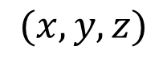
2. Modelo Cinemático
L2
¡¡Geometría!!
Utilizaremos…
$$(x, y, z)$$
Objetivo: nos interesa definir la posición del extremo, porque en él irá la herramienta del robot (pinza, soldador, taladro…).
β
L1
Z0
α
Y0
Obtendremos…
X0

Slide 7
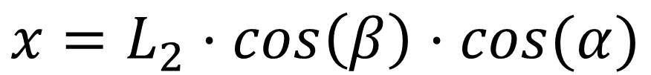
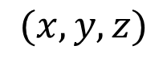
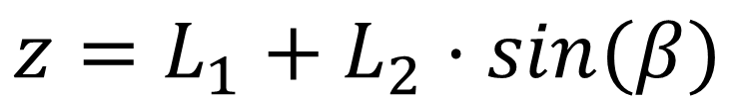
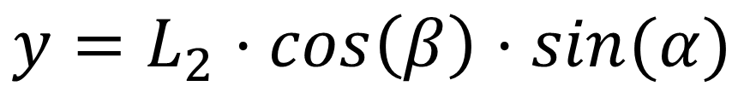
2. Modelo Cinemático
L2
2.1 Cinemática Directa
$$(x, y, z)$$
Ángulos
Posición Extremo
Cinemática
Directa
(x, y, z)
β
(α, β)
L1
Z0
α
$$x=L_{2}·\cos\left(β\right)·cos⁡(α)$$
Y0
X0
$$y=L_{2}·\cos\left(β\right)·sin⁡(α)$$
$$z=L_{1}+L_{2}·sin⁡(β)$$

Slide 8
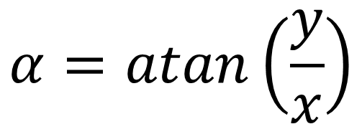
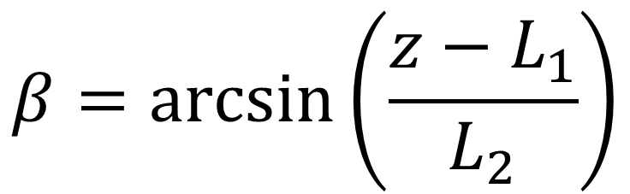
2. Modelo Cinemático
L2
2.2 Cinemática Inversa
$$(x, y, z)$$
Posición Extremo
Ángulos
Cinemática
Inversa
β
(x, y, z)
(α, β)
L1
Z0
$$α=atan\left(\frac{y}{x}\right)$$
α
Y0
X0
$$β=\arcsin\left(\frac{z−L_{1}}{L_{2}}\right)$$

Slide 9
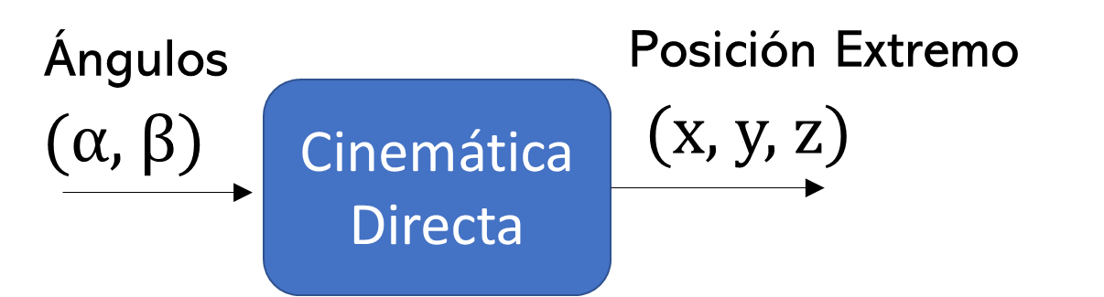
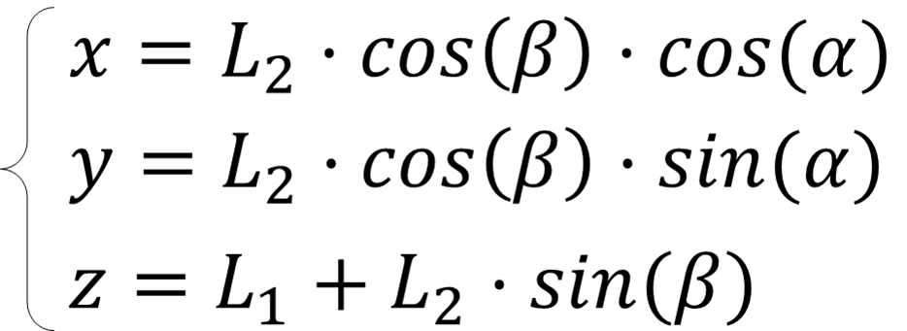
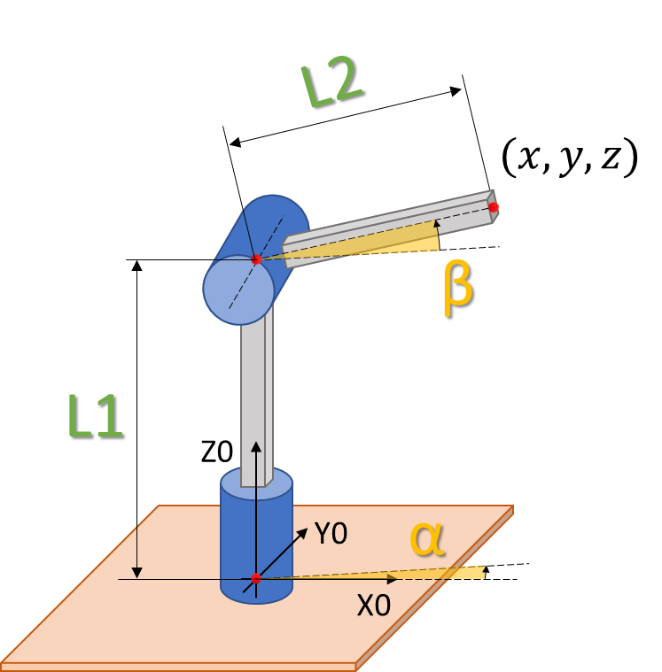
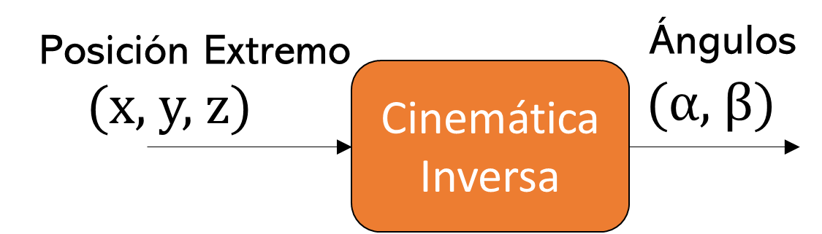
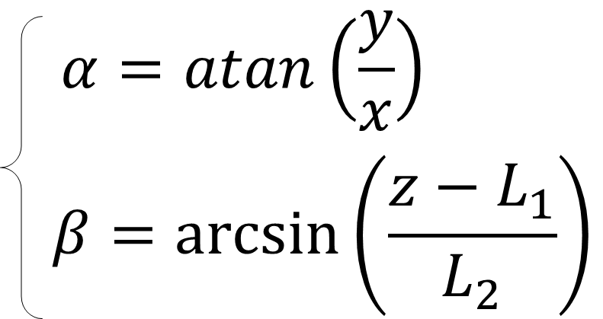
2. Modelo Cinemático
Resumen
“Si muevo estos ángulos, ¿qué posición obtengo?”
“Para llegar a este punto, ¿qué ángulos necesito?”

Slide 10
3. Control Manual
¡VAMO A JUGÁ!
Y ahora que se mueve…

Slide 11
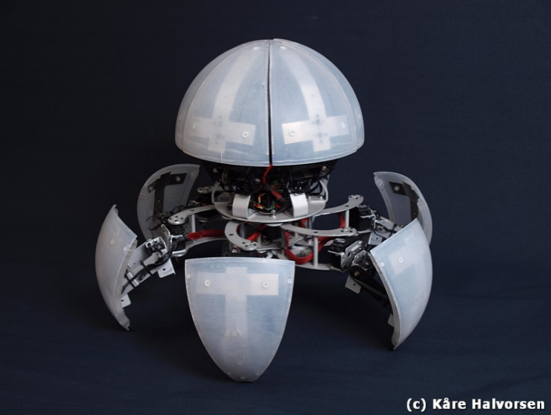
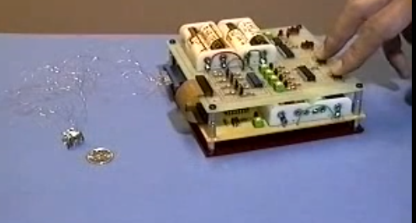
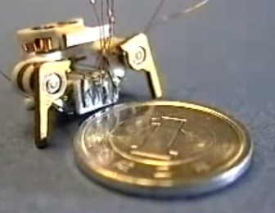
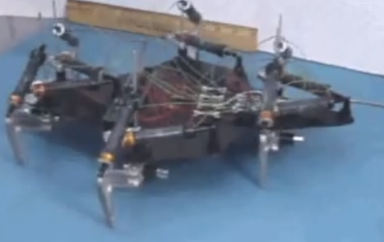
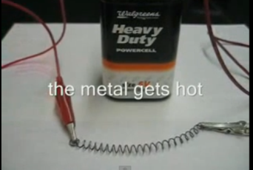
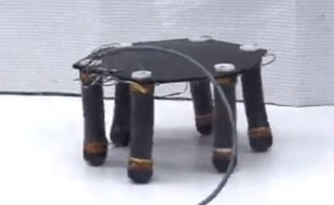
VÍDEOS
Actuadores
http://www.youtube.com/watch?v=5PywGPviouQ
https://www.youtube.com/watch?v=lb3Riq06fVI
http://www.youtube.com/watch?v=0L2UEF-9bF4
http://www.youtube.com/watch?v=nl4-s-DDO-M

Slide 12
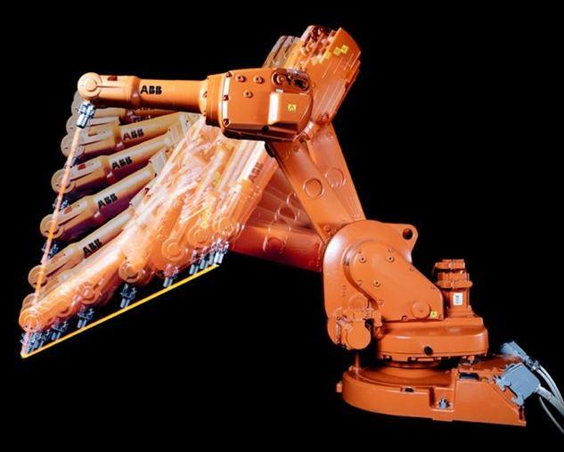
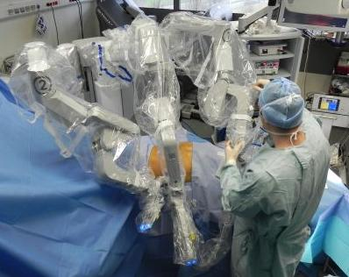
VÍDEOS
Robots articulados
http://www.youtube.com/watch? v=WTdqmkQtR78
http://www.youtube.com/watch?v=zk8qWXhsFm8

Slide 13
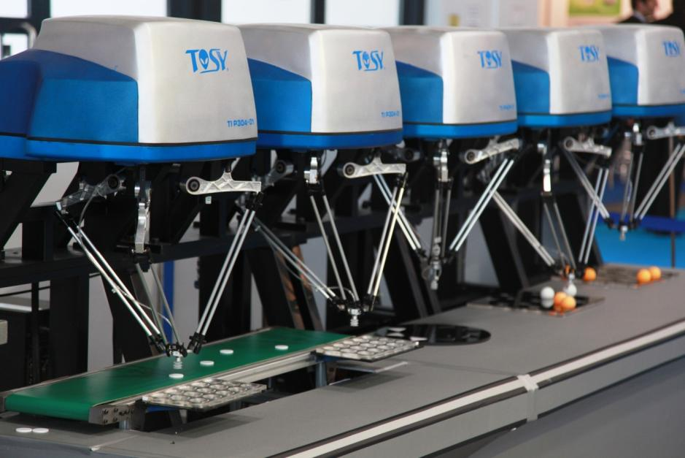
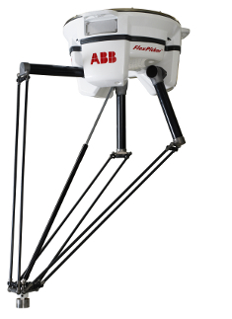
VÍDEOS
Robots paralelos
http://www.youtube.com/watch?v=qXKh0m_z7uQ

Slide 14
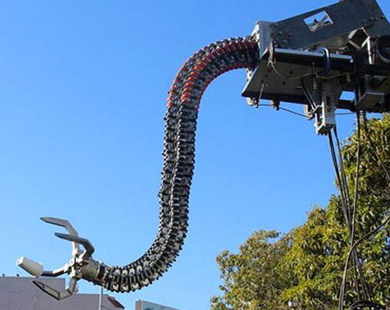
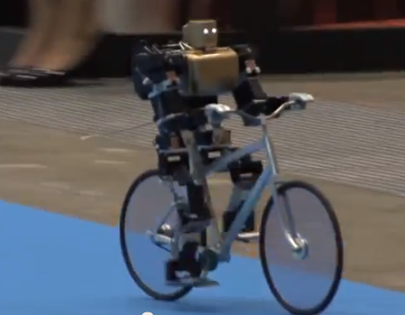
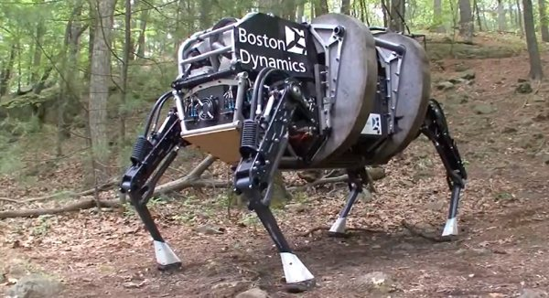
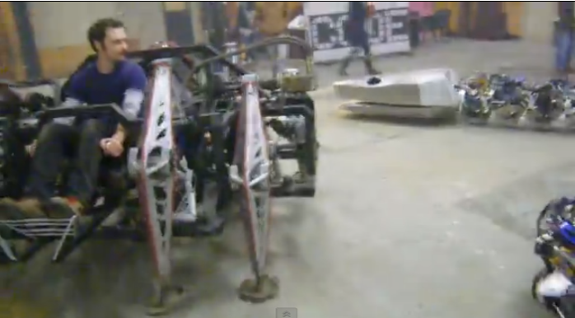
VÍDEOS
Otros robots
http://www.youtube.com/watch?v=Ocyhbij9JYQ

Slide 15
¡MUCHAS GRACIAS POR ASISTIR! NOS VEMOS POR LA ETSII

Slide 16



MANDA
Y NO TU

